Slide 1
МЕТОДИКА ИЗУЧЕНИЯ МОЛЕКУЛЯРНОЙ ФИЗИКИ В ШКОЛЬНОМ КУРСЕ

Slide 2
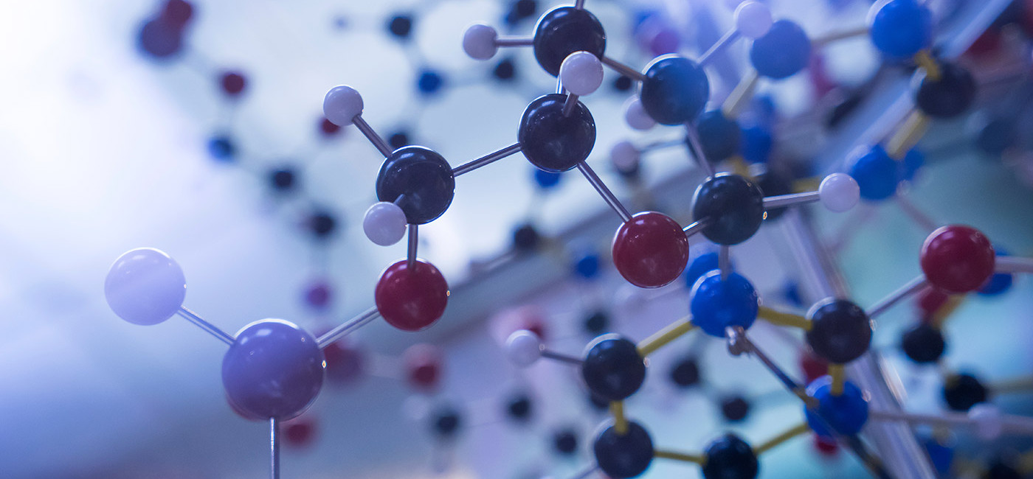
Значение и место темы «Молекулярная физика» в школьном курсе физики
Молекулярная физика - это раздел физики, изучающий физические свойства тел в различных агрегатных состояниях на основе рассмотрения их молекулярного строения.
Знания учащихся по молекулярной физике систематически пополняются в процессе изучения всего курса физики. Раскрытие физической сущности атомно-молекулярных представлений о строении вещества способствует формированию научного мировоззрения учащихся.

Slide 3
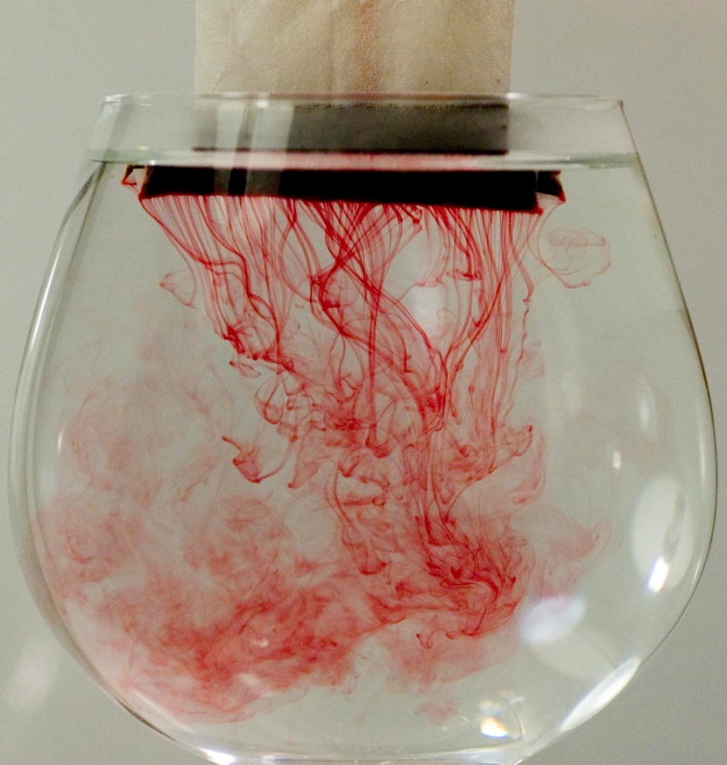
Ознакомление учащихся с некоторыми понятиями осуществляется в курсе физики VII и VIII классов. На изучение курса физики в VII классе отводится 68 ч из расчета 2 ч в неделю. Из них на изучение темы «Первоначальные сведения о строении вещества» приходится только 6 ч. За отведенное программой время на изучение данной темы учащиеся знакомятся со строением вещества, движением молекул, скоростью их движения, взаимодействием, явлением диффузии и основными положениями молекулярно-кинетической теории

Slide 4
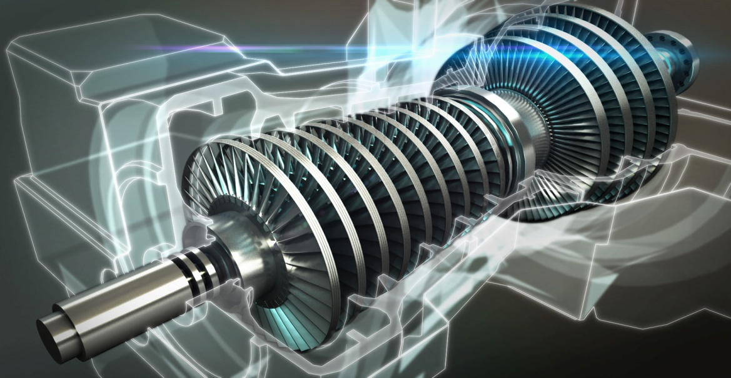
Полученные учащимися в курсе физики VII класса первоначальные знания о строении вещества способствуют пониманию ими атомно- молекулярного строения вещества и последующего изучения тепловых явлений в VIII классе. На изучение темы «Тепловые явления» в физике VIII класса отводится по программе 19 ч.
Учащиеся изучают такие понятия и явления как внутренняя энергия и способы ее изменения, количество теплоты и удельная теплоемкость вещества, кипение и удельная теплота парообразования, изменение агрегатных состояний вещества, тепловые явления и процессы, устройство и принцип действия тепловых машин (двигатель внутреннего сгорания, паровая турбина).
Это - совокупность представлений и знаний по молекулярной физике, которую учащиеся получают на первой ступени обучения физике.

Slide 5
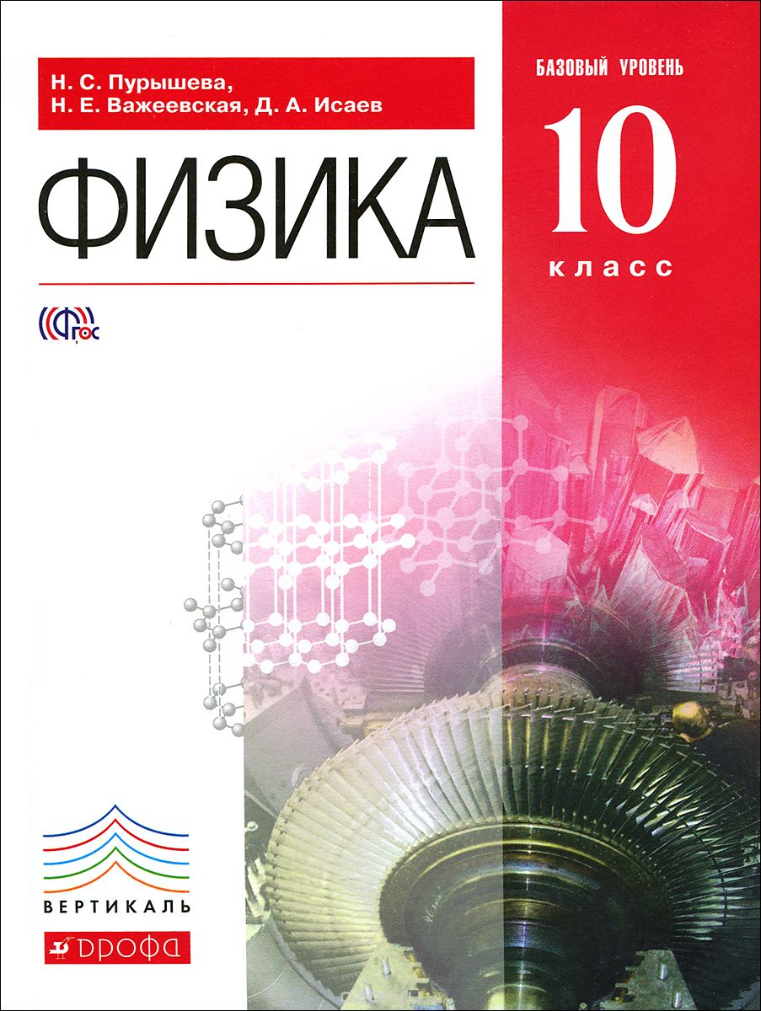
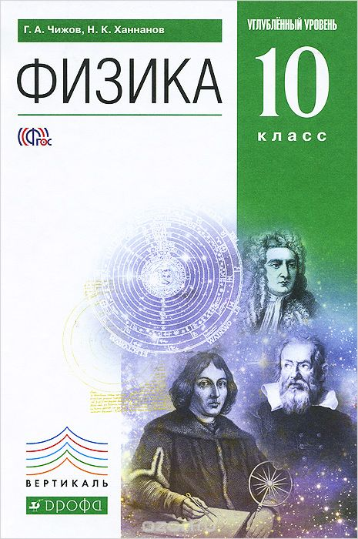
Далее знания учащихся по молекулярной физике углубляются и расширяются при ее изучении в X классе. На изучение молекулярной физики в X классе отводится 40 ч, которые распределяются следующим образом:
1. Основы молекулярно-кинетической теории - 30 ч.
2. Основы термодинамики -10 ч.

Slide 6
В теме «Молекулярная физика» учащимся предлагается для изучения качественно новый объект, представляющий собой систему, состоящую из большого числа частиц (молекул и атомов), а также новую форму движения (тепловое движение) и, соответственно, новый вид энергии (внутренняя энергия).
Учащиеся X класса впервые знакомятся со статистическими закономерностями, которые используются для описания поведения большого числа частиц. Формирование статистических представлений позволяет понять смысл необратимости тепловых процессов. Учителю следует обратить внимание учащихся на необратимость тепловых процессов, являющуюся отличительным свойством, которое позволяет рассматривать на качественно новом уровне тепловое равновесие, температуру, агрегатные состояния вещества, необходимость введения понятий «реальный газ», «идеальный газ», понять принцип работы тепловой машины.
Существуют два подхода в описании тепловых явлений и процессов: термодинамический и статистический. Термодинамический подход основан на понятии энергии, а статистический - на молекулярно-кинетических представлениях о строении вещества. Оба подхода равнозначны с позиции их применения. У каждого из них есть свой предмет исследования. Статистический подход используется при изучении основ молекулярнокинетической теории, а термодинамический, основанный на понятии энергии, - в разрешении проблемы превращения энергии в полезную работу.

Slide 7
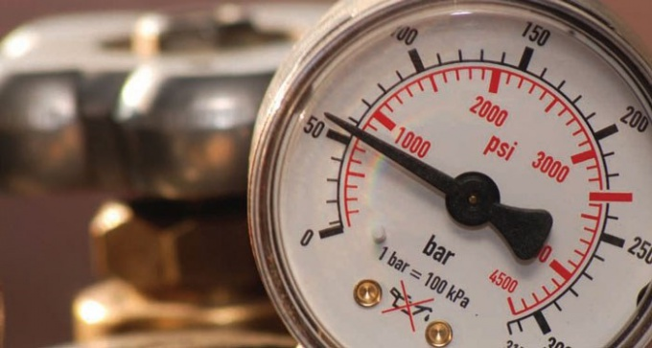
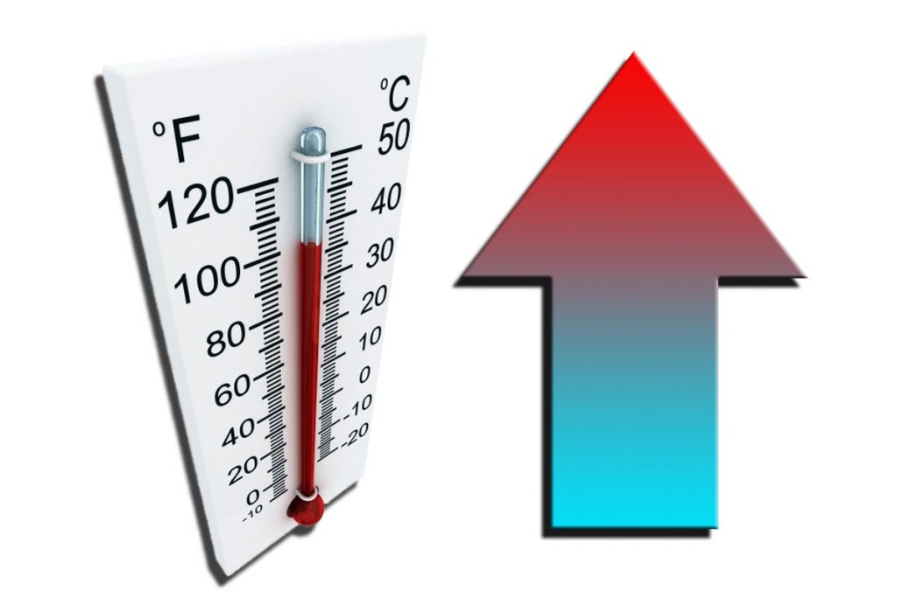
Одной из задач учителя является рассмотрение в единстве того и другого подходов в описании физических явлений и процессов. При использовании статистического или термодинамического подходов следует четко разграничивать знания, полученные эмпирически, и знания, полученные в результате модельного представления внутреннего строения вещества.
Важно сформировать у учащихся представление о том, что эти подходы описывают с разных сторон состояние одного и того же объекта, дополняя и уточняя знание о нем. Рассматривая такие понятия, как температура, давление, внутренняя энергия, количество теплоты целесообразно раскрывать их физическую сущность с точки зрения различных подходов.

Slide 8
Необходимо заметить, что изучение молекулярной физики способствует дальнейшему формированию абстрактного мышления у учащихся, так как, при рассмотрении строения вещества, молекулы и атомы становятся представляемыми только через оказываемое ими действие. И чтобы представить, как они движутся и взаимодействуют внутри вещества, нужно обладать хорошо развитым пространственно-образным мышлением.
При изучении молекулярной физики используется дедуктивный метод, т.е. вначале выводится основное уравнение молекулярно-кинетической теории, затем уравнение идеального газа. Изопроцессы в газах рассматриваются как следствия уравнения состояния газа. Далее при изучении первого закона термодинамики анализируется его применение к изопроцессам.
Любое изучение теории будет полезным, если оно успешно применяется на практике. Для реализации полученных знаний в школьном курсе физики предполагается решение значительного количества задач и выполнение лабораторных работ.

Slide 9
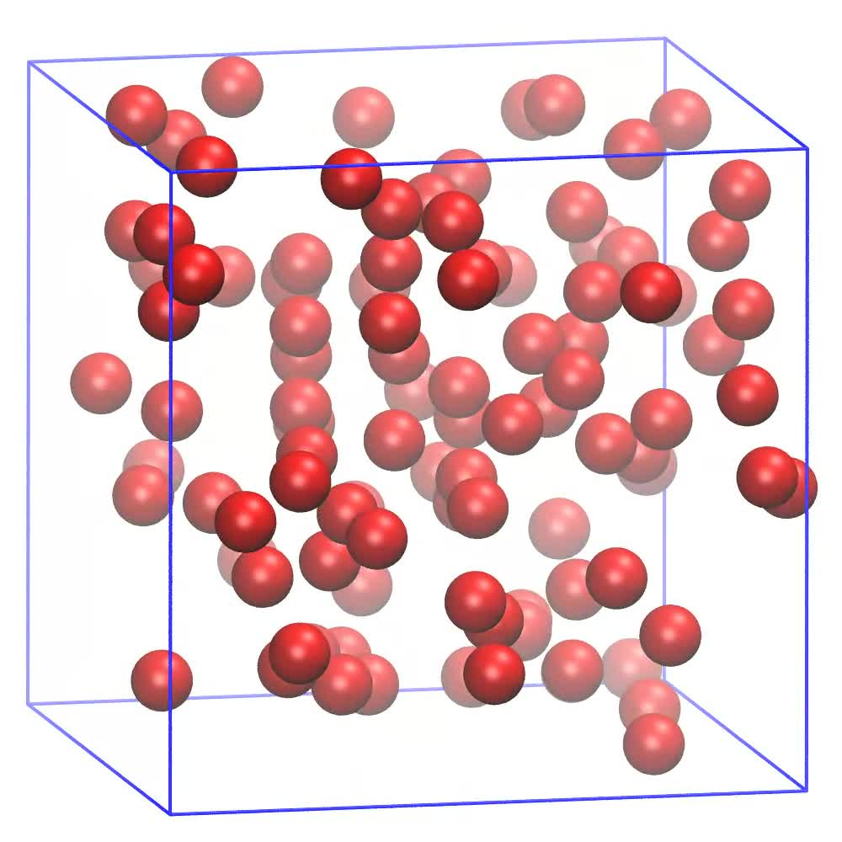
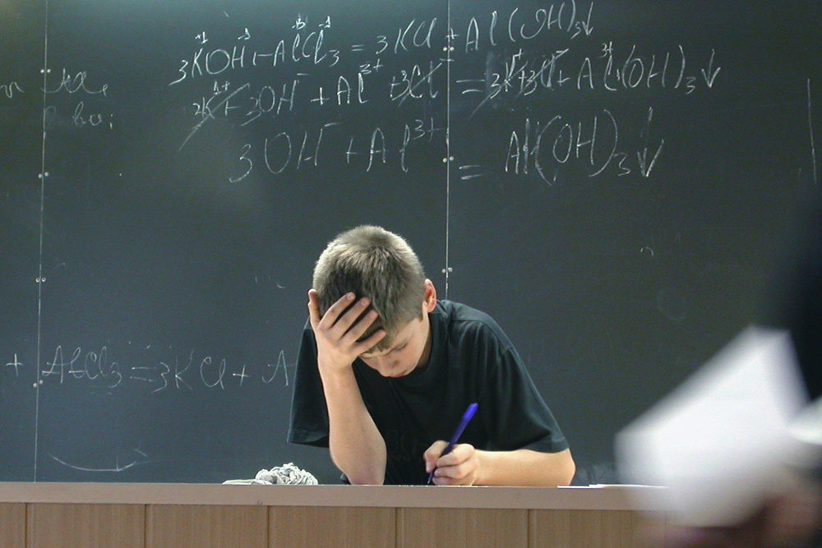

Slide 10
Оценивая содержание и объем предлагаемого для изучения учащимся материала, следует сделать соотнесение времени, отведенного для изучения, со сложностью изучаемого содержания. Нельзя не отметить, что времени для глубокого и осмысленного рассмотрения всех вопросов такого важного раздела физики недостаточно. Поэтому, как показывает практика, зачастую знания формируются поверхностно. Учитель часто не имеет возможности уделить внимание решению задач, демонстрирующих взаимосвязь явлений, и выполнению системы лабораторных работ.
Выход может только один - увеличение количества часов на изучение вопросов, имеющих принципиальное значение в мировоззренческом аспекте.

Slide 11
«Недостаточно создать теплоту, чтобы вызвать появление движущей силы: нужно еще добыть холод; без него теплота стала бы бесполезной»
С. Карно

Slide 12
Спасибо за внимание!

